Slide 1
Spletni seminar o vrednotenju in priznavanju izobraževanja za pooblaščene osebe na višjih strokovnih šolah
ENIC-NARIC center
21. marec, 2024

Slide 2
Splošne informacije
ENIC-NARIC center
Splošni seminar o priznavanju in vrednotenju izobraževanja
Jeseni predvidoma še delavnice
Prilagojena Agenda

Slide 3
EU in mednarodna politika na področju priznavanja
Sabina Zajc

Slide 4
Svetovna konvencija o priznavanju visokošolskih kvalifikacij
Global Convention on the Recognition of Qualifications concerning Higher Education | UNESCO (http://en.unesco.org/about-us/legal- affairs/global-convention-recognition-qualifications-concerning-higher-education)
Stopila v veljavo 5. 3. 2023
28 držav ratificiralo
Republika Slovenija je v postopku ratifikacije
Svetovna konvencija o priznavanju visokošolskih kvalifikacij bo dopolnjevala Unescove regionalne konvencije o priznavanju visokošolskih kvalifikacij in jih povezovala
oblikovale se bodo skupne, praktične in pregledne rešitve za izboljšanje praks priznavanja na svetovni ravni
konvencija bo spodbudila mednarodno mobilnost ter komunikacijo in sodelovanje v zvezi s pravičnimi in preglednimi postopki priznavanja ter zagotavljanje kakovosti in akademsko integriteto v visokošolskem izobraževanju na svetovni ravni

Slide 5
zahteve konvencije:
- oblikovanje in sprejem modernih principov in transparentnih postopkov priznavanja v razumnem času
- vsako tuje izobraževanje se prizna, če ni mogoče dokazati bistvenih razlik glede na domače sorodno izobraževanje
- ustanovitev nacionalnih informacijskih centrov

Slide 6
Avtomatično priznavanje
Bukareški komunike (2012)
Visokošolski ministri evropskega visokošolskega prostora so se zavezali k iskanju poti k avtomatičnemu priznavanju primerljivih diplom, oziroma akademskih stopenj izobraževanja za namen nadaljevanja izobraževanja (dolgoročni cilj)
Definicija: avtomatično priznavanje akademskih stopenj vodi do avtomatične pravice imetnika listine o izobraževanju, da se ga upošteva za dostop do študijskega programa za nadaljevanje izobraževanja, na naslednji stopnji izobraževanja v katerikoli EHEA državi (DOSTOP; ACCESS)
Izvedba cilja: visokošolski ministri so predlagali ustanovitev skupine 10 držav – Pathfinder Group, ki naj bi raziskala načine kako doseči ta cilj, cilj avtomatičnega priznavanja. (Report by the EHEA Pathfinder Group on Automatic Recognition, 2014; kot priporočilo ministrski konferenci 2015)

Slide 7
PRIPOROČILO SVETA o spodbujanju avtomatičnega vzajemnega priznavanja visokošolskih diplom in spričeval višjega sekundarnega izobraževanja ter izidov iz učnih obdobij v tujini(ang.The Council Recommendation on “promoting automatic mutual recognition of higher education and upper secondary education and training qualifications and the outcomes of learning periods abroad”) (2018)
sprejeta 26.11.2018.
Evropska komisija in Svet EU sta se zavezala: do leta 2025 = European Education Area (EEA). (avtomatično priznavanje kvalifikacij-eden od gradnikov EEA)
države članice do leta 2025 uvedejo vse potrebne korake, ki bodo vsakemu študentu ali dijaku, ki je zaključil izobraževanje v eni državi članici, omogočili avtomatično priznavanje te kvalifikacije v drugi državi članici za nadaljevanje izobraževanja, brez posebnega postopka priznavanja

Slide 8
Rimski komunike (2020)
Ministri so se zavezali, da bodo izvedli potrebne zakonodajne spremembe, da se na sistemski ravni zagotovi samodejno priznavanje kvalifikacij,
pridobljenih v državah evropskega visokošolskega prostora, kjer zagotavljanje kakovosti deluje skladno z evropskimi standardi in
smernicami za zagotavljanje kakovosti, in je vzpostavljeno popolnoma delujoče nacionalno ogrodje kvalifikacij.

Slide 9
AdReN Projekt
Mreža AdReN (Adriatic recognition network): lajša sodelovanje na visokošolskem nivoju med deležniki Jadranske regije, Z Balkana in EHEA
Projekt AdReN: 2020-2022 Italija, Grčija, Hrvaška, Slovenija
Glavni cilj: spodbujanje avtomatičnega priznavanja kvalifikacij (visokošolskih in vstopnih) za namen nadaljevanja izobraževanja (avtomatizacija postopkov vrednotenja in priznavanja izobraževanja s pomočjo obstoječih orodij in baz (Q-Entry, DEQAR);hitrejši in enostavnejši postopki)
Izzidi projekta:
- izdelava novih orodij (tabelo primerljivosti pred-bolonjskih in bolonjskih kvalifikacij gre za visokošolske in vstopne kvalifikacije brez višjih strokovnih. V tabeli so kvalifikacije držav partneric projekta in drugih držav bivše SFRJ in Albanija; primerjava kvalifikacij glede na NQF in EQF za iste države v Jadranski regiji)
- Izboljšano mednarodno sodelovanje
Spletna stran projekta:
Automatic Recognition | AdReN (https://www.adren.info/automatic-recognition)

Slide 10
Predstavitev priznavanja listin iz BIH
Vojko Bratanič

Slide 11
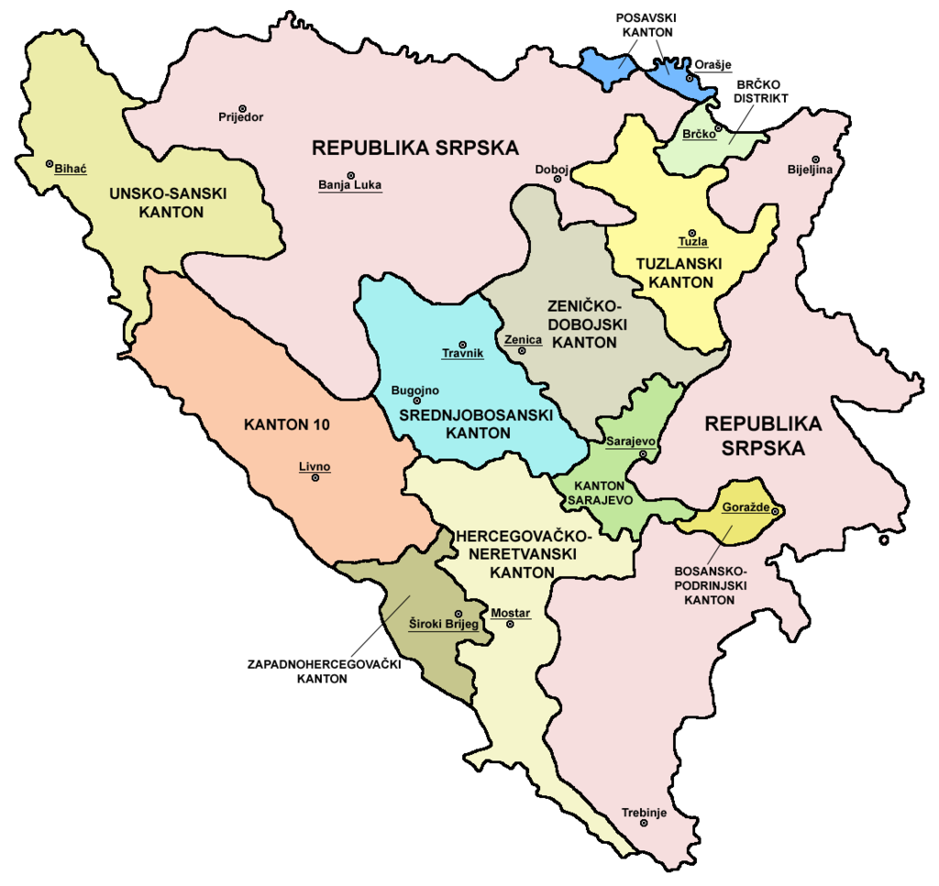
Neodvisnost BIH je bila priznana 6. 4. 1992
Razdeljena je na dve entiteti, prvo entiteto tvorita Federacija BIH in Republika Srbska, druga entiteta je Brčko distrikt
Trije uradni jeziki – bosanski, hrvaški in srbski

Slide 12
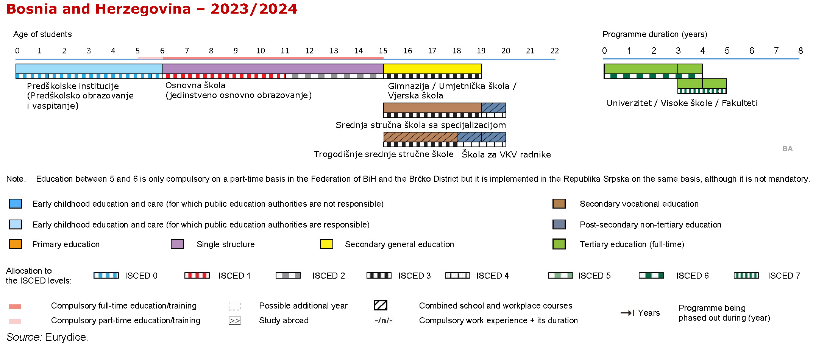
BIH šolski sistem

Slide 13
Zakonodajni okvir na področju osnovnega in srednješolskega izobraževanja
Okvirni Zakon o osnovnom i srednjem obrazovanju u BIH. Povezava: https://www.bkbih.ba/info.php?id=295
Zakon določa osnovna načela predšolskega, osnovnošolskega ter srednješolskega izobraževanja in vzgoje, izobraževanje odraslih ter ustanavljanje in delovanje institucij za zagotavljanje dejavnosti in storitev v izobraževanju

Slide 14
Kratek opis osnovnega in srednješolskega izobraževanja
Do začetka leta 2000 je bil v veljavi izobraževalni sistem nekdanje SFRJ. Številne reforme celotne vertikale so se pričele leta 2002 in stopile v veljavo po letu 2004
Štiri ravni izobraževanja:
predšolska
osnovnošolska
srednješolska
visokošolska
Formalno izobrazbo se pridobi na primarni, sekundarni in terciarni ravni
Izobraževanje izvajajo tako javne kot tudi zasebne ustanove

Slide 15
Primarno izobraževanje
Obsega obvezno osnovnošolsko izobraževanje, ki traja 9 let in je brezplačno.
Kriterij za vpis v osnovnošolsko izobraževanje je starost otroka med 5 ½ in 6 ½ let
razdeljeno je na tri cikluse oz. triade:
1. triada: od 1. do 3. razreda
2. triada: od 4. do 6. razreda
3. triada: od 7. do 9. razreda

Slide 16
Sekundarno izobraževanje
Srednješolsko izobraževanje ni obvezno. Pravico do vpisa v 1. letnik rednega srednješolskega izobraževanja imajo osebe, ki niso starejše od 18 let.
Vpis v posamezno šolsko leto določajo javni razpisi, ki opredeljujejo št. vpisnih mest po posameznih programih in morebitne dodatne kriterije za vpis v določen izobraževalni program
Kantonalni zakoni, ki se med seboj nekoliko terminološko razlikujejo

Slide 17
Vrste srednjih šol
Gimnazije: trajanje 4 leta, zaključijo se z maturo, pravica do vpisa v terciarno izobraževanje
vrste gimnazij: splošne, jezikovne, naravoslovne, matematično-informativne, športne, pedagoško psihološke
Srednje verske šole: trajanje 4 leta, zaključijo se z maturitetnim izpitom, pravica do vpisa v terciarno izobraževanje
Srednje umetniške šole: ob vpisu se preverja nadarjenost, trajanje 4 leta, zaključijo se z maturitetnim izpitom, pridobijo pravico do nadaljevanja izobraževanja na visokošolskih institucijah v skladu z vpisnimi pogoji v določen izobraževalni program
vrste umetniških šol: glasbene, likovne in baletne
Srednje tehnične, strokovne, poklicne in ostale (sorodne) šole:
trajajo 4 leta, zaključijo se z maturitetnim izpitom, pravica do nadaljevanja izobraževanja na visokošolskih institucijah v skladu z vpisnimi pogoji v določen program
trajanje 3 leta, zaključijo se z zaključnim izpitom, v skladu z vpisnimi pogoji nadaljujejo izobraževanje 4-letnega srednješolskega programa
trajanje 1 do 2 leti, zaključijo se z zaključnim izpitom, v skladu z vpisnimi pogoji nadaljujejo izobraževanje 3-letnega srednješolskega programa
Mješovite srednje škole: izvajajo različne izobraževalne programe

Slide 18
Izobraževanje dijakov s posebnimi potrebami
Organizirano je po individualnem programu v rednih srednjih šolah ali posebnih ustanovah (posebni oddelki in učne skupine)

Slide 19
Izredno srednješolsko izobraževanje: programi za izobraževanje odraslih
Izvaja se v okviru formalnega izobraževanja odraslih (triletni in štiriletni programi, prekvalifikacije, dokvalifikacije)
POZOR: PU Centar za obrazovanje odraslih ''VITA plus'' iz Cazina:
- vodi se preiskava s strani pristojnih organov Bosne in Hercegovine, ki posedujejo tudi vso dokumentacijo, zato ni mogoče pridobiti nikakršnih informacij
Neformalna izobraževanja: usposabljanja in izpopolnjevanja

Slide 20
Ocenjevanje
Ocenjevalna lestvica:
Odličan (5)
Vrlodobar (4)
Dobar (3)
Dovoljan (2)
Nedovoljan (1)
Splošni učni uspeh po končanem razredu ali izobraževanju:
Odličan (5)
Vrlodobar (4)
Dobar (3)
Dovoljan (2)
Vedenje učenca (opisna ocena):
primjerno
vrlodobro
dobro
nezadovoljajuće
loše
Šolsko leto traja od 1. septembra do 31. avgusta naslednjega leta

Slide 21
Uporabne povezave
Adresar institucija srednjeg stručnog obrazovanja u Bosni i Hercegovini: https://aposo.gov.ba/sadrzaj/uploads/ADRESAR-institucija-SSO-u-BiH.pdf
ANABIN: https://anabin.kmk.org/anabin.html
ENIC/NARIC mreža: https://www.enic-naric.net/
Eurydice: https://eurydice.eacea.ec.europa.eu/national-education-systems
Nuffic: https://www.nuffic.nl/en/subjects/diploma/education-systems
WHED: https://whed.net/home.php
Q-entry (srednješolske zaključne kvalifikacije, ki dajejo dostop do HE): https://www.q-entry.eu/
Unesco: https://en.unesco.org/gem-report/Eurasia2021EducationSystemProfiles
Aacrao-edge: https://www.aacrao.org/edge

Slide 22
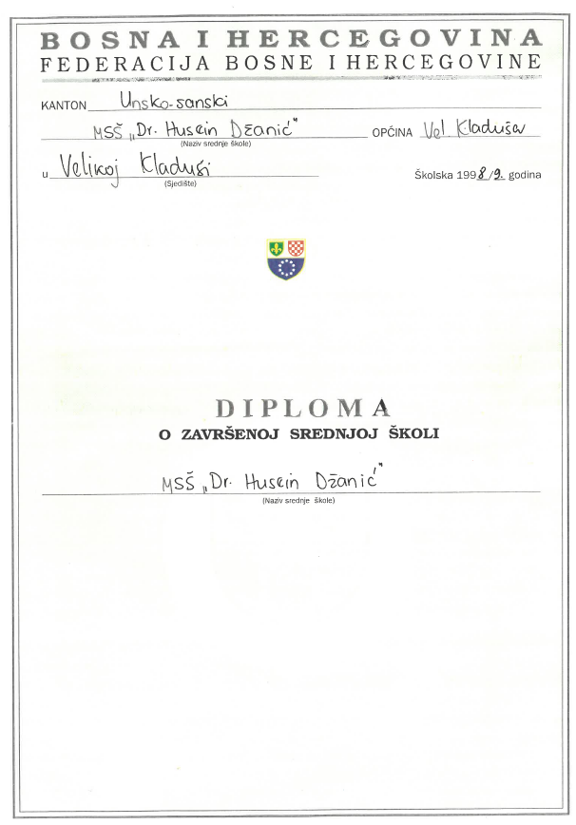
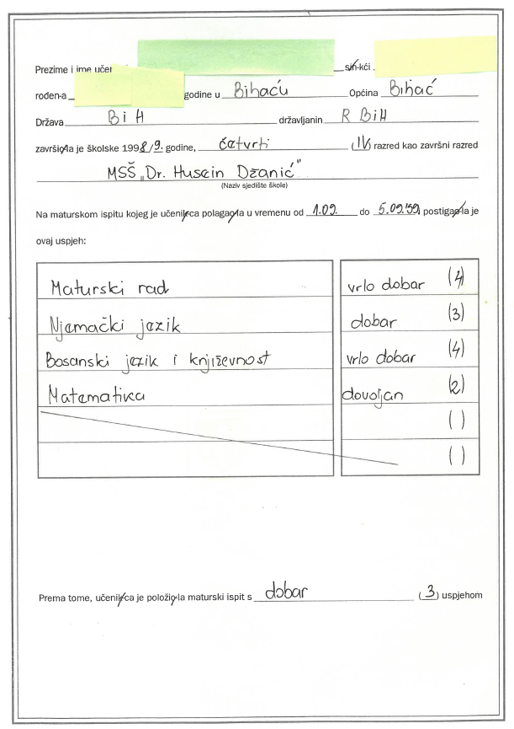
Unsko-sanski kanton

Slide 23
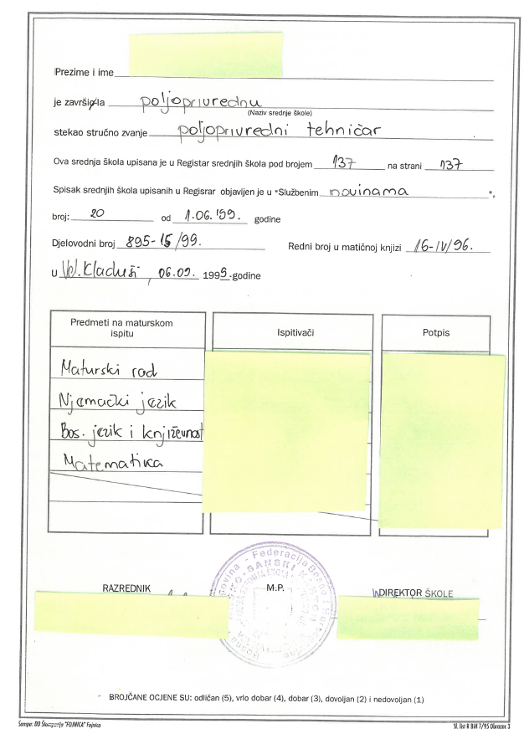
Unsko-sanski kanton

Slide 24
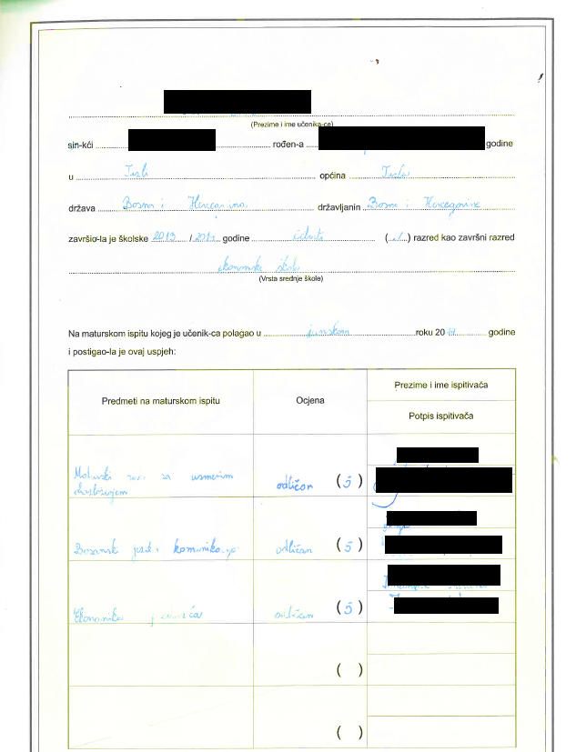
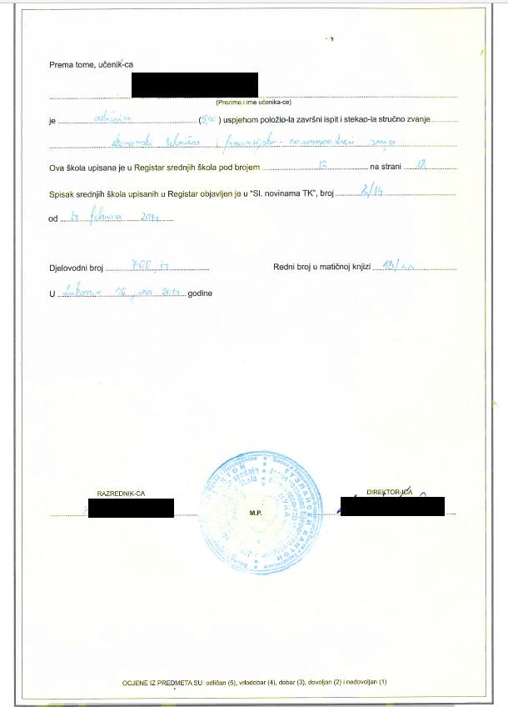
Tuzlanski kanton

Slide 25
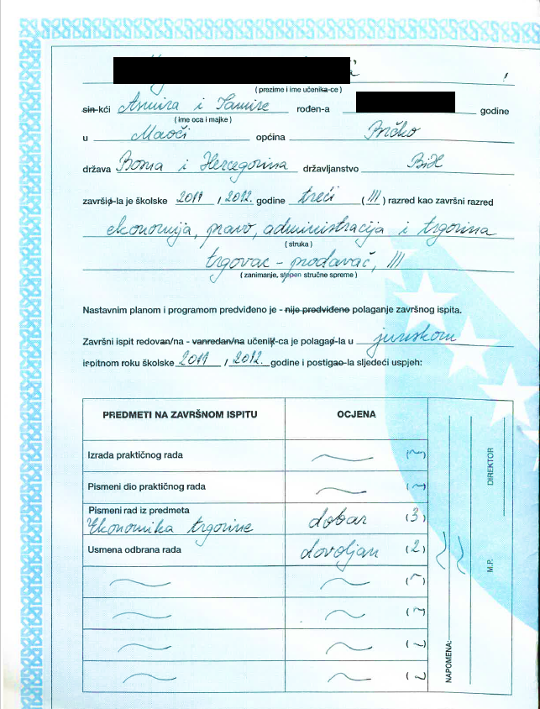
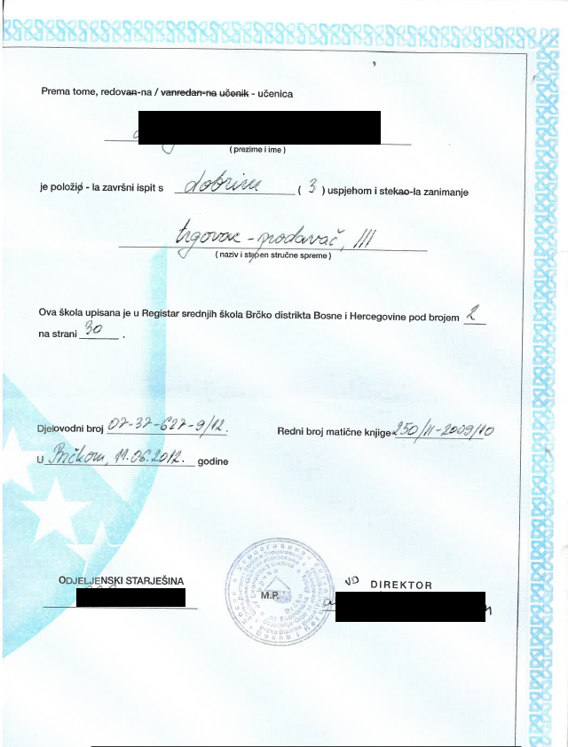
Brčko distrikt

Slide 26
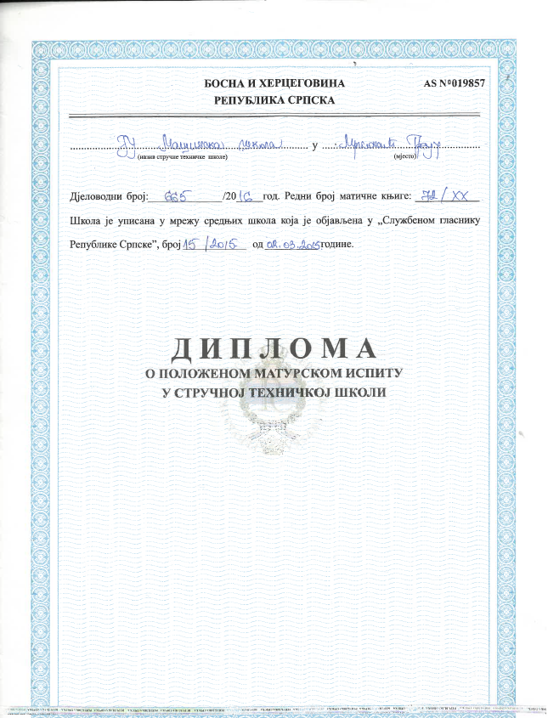
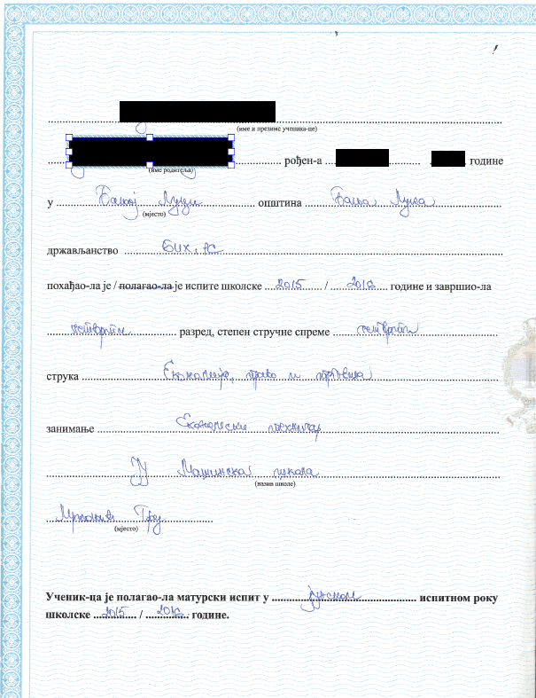
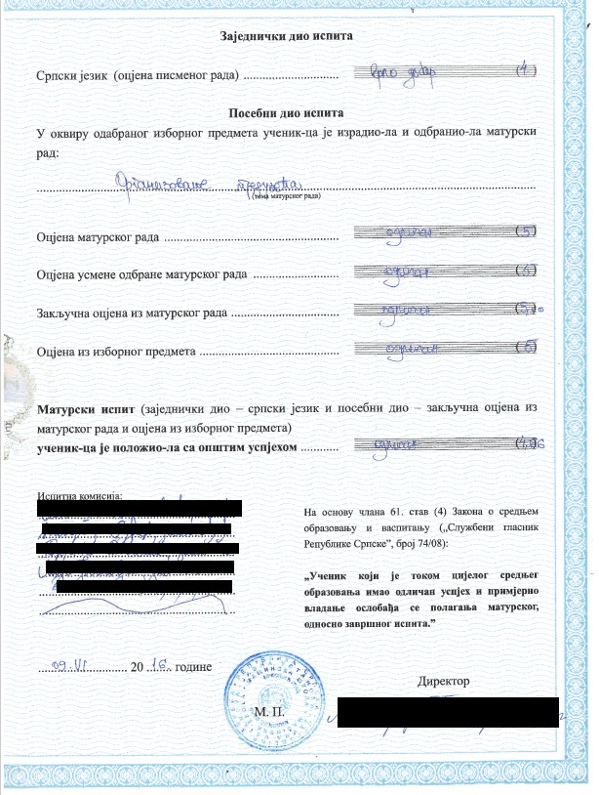
Republika Srbska

Slide 27
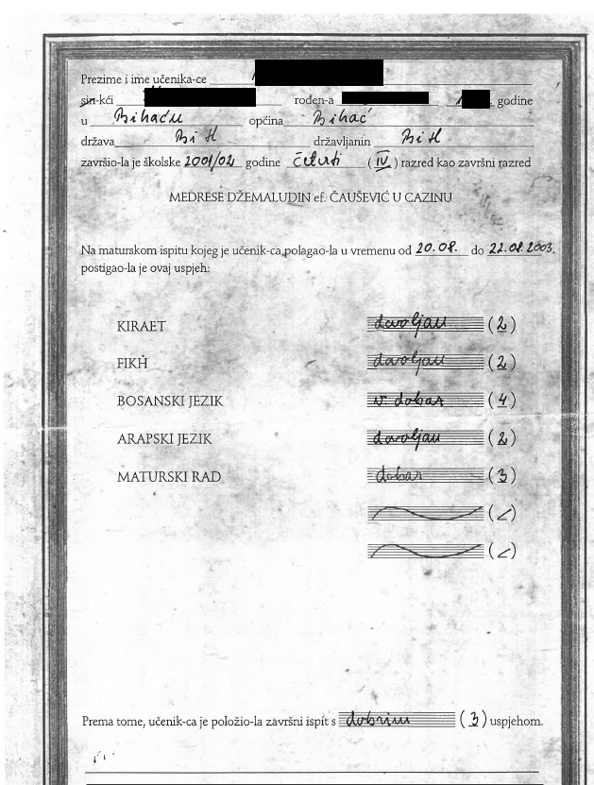
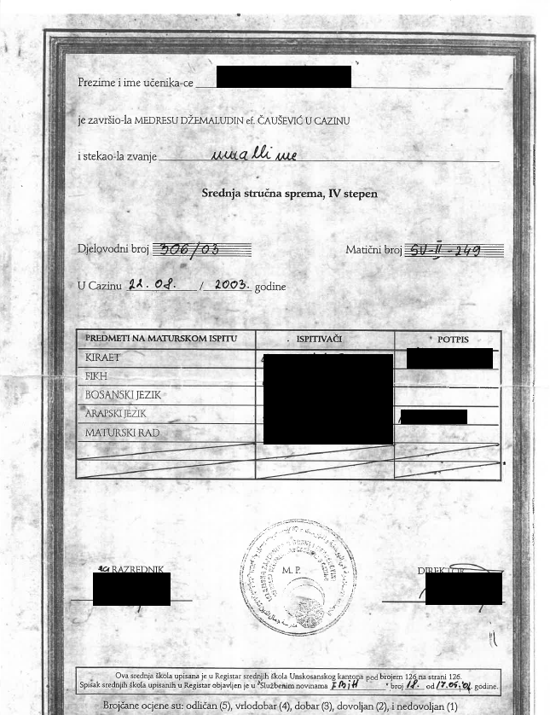
Islamska šola

Slide 28
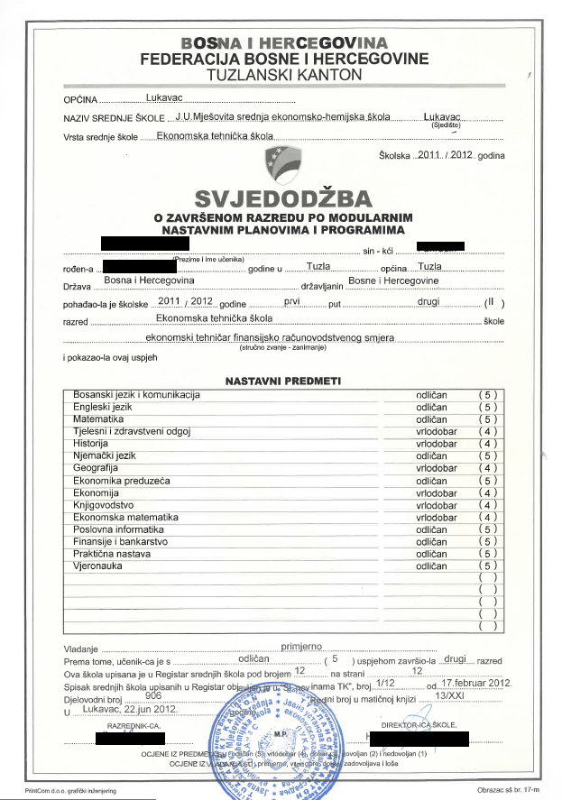
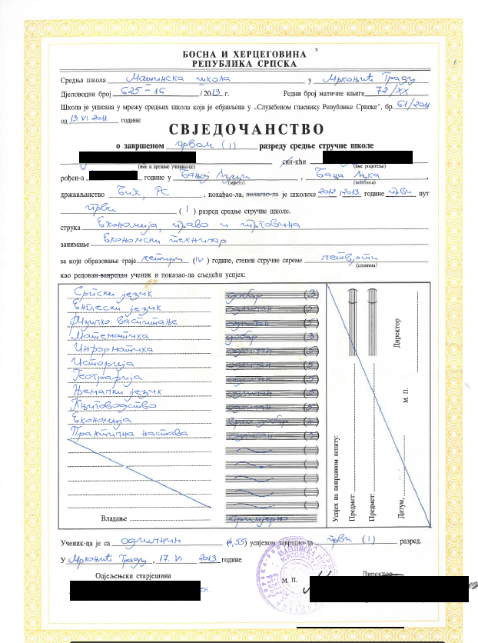
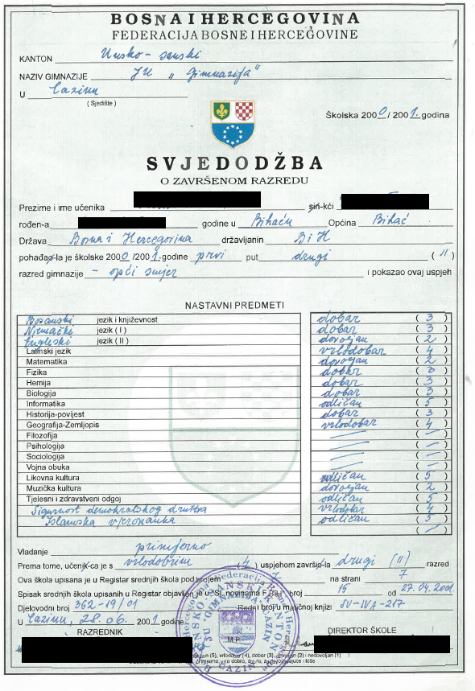
Letna spričevala

Slide 29
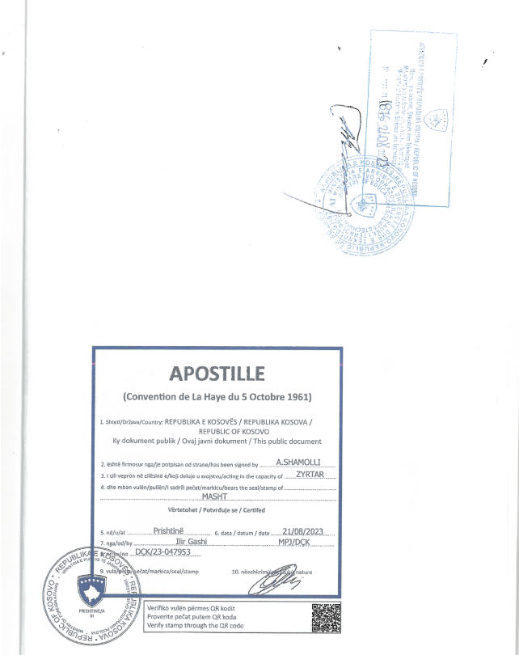
Legalizacija listin iz kosova

Slide 30
Odmor

Slide 31
Predstavitev ZVPI in načrtovane novele ZVPI
Mateja Robič

Slide 32
Predpisi, ki urejajo področje
Mednarodni okvir:
Lizbonska konvencija o priznavanju visokošolskih kvalifikacij
Svetovna konvencija o priznavanju visokošolskih kvalifikacij (načrtovana ratifikacija)
Predpisi s področja vrednotenja in priznavanja:
ZVPI
Pravilnik o obrazcih, dokumentaciji in stroških pri vrednotenju in priznavanju izobraževanja
Zakonom o splošnem upravnem postopku
Nekateri drugi predpisi:
Zakon o mednarodni zaščiti (medresorsko usklajevanje)
Uredba o načinu zagotavljanja pravic osebam z začasno zaščito

Slide 33
ZVPI Zakon o vrednotenju in priznavanju izobraževanja (Uradni list RS, št. 87/2011, 97/2011-popr. in 109/2012)
Priznavanje izobraževanja za namen nadaljevanja
Pravica do dostopa, prijave in obravnave v postopkih vpisa pri nadaljevanju izobraževanja na izobraževalni instituciji v Republiki Sloveniji (10. člen)
Organ priznavanja izobraževanja so izobraževalne institucije (11. čl)
Postopek vodi pooblaščena oseba (17. čl)
Postopek se prične z:
Izpolnjenim obrazcem N
eUprava - Vloga (gov.si)
Predloženo dokumentacijo
Konča pa z odločbo
Možnost pritožbe (15. člen)

Slide 34
Merila (16. člen ZVPI)
V postopku se poleg mednarodnih načel s področja priznavanja smiselno uporabljajo merila:
Sistem šolanja
Izobraževalni program, predmetnik oziroma učni načrt
Učni dosežki
Trajanje izobraževanja
Pravice, ki iz izobraževanja izhajajo
Druge okoliščine, pomembne za priznavanje (starost imetnika listine o izobraževanju, znanje jezika, število kreditnih točk, izjemni dosežki)

Slide 35
Odločba V skladu z merili iz 16. člena ZVPI se v odločbi ugotovi:
da je ime in priimek imetnika listine izobraževanje uspešno opravil/zaključil,
da se navedeno izobraževanje v navedi državo izdajateljico (npr. BiH) umešča v (primarno, sekundarno, terciarno izobraževanje v skladu s sistemom izobraževanja države izvora listine o izobraževanju),
da lahko v državi izvora izobraževanje nadaljuje in kje lahko nadaljuje,
da je navedeno izobraževanje v Republiki Sloveniji primerljivo s predmetnikom/programom navedi letnik, program, naziv poklicne, strokovne izobrazbe oz. strokovni/znanstveni naslov, (samo v primeru, če gre za deloma končano izobraževanje),
drugo, če je pomembno.

Slide 36
Odločba
V postopku priznavanja izobraževanja se z odločbo odloči o posameznikovi pravici do dostopa, prijave in obravnave v postopkih vpisa pri nadaljevanju izobraževanja na izobraževalni instituciji
Odločbo podpiše:
- Ravnatelj/direktor in
- pripravljavec odločbe=pooblaščena oseba
Na podlagi odločbe se ne izda slovenskega spričevala
Odločba izdana v postopku priznavanja ni namenjen nadomestitvi preverjanje znanja za potrebe izobraževanja na domu v OŠ

Slide 37
Obličnost odločbe
Preambula
Naslov
Izrek
Obrazložitev
Pravni pouk
Podpis odgovornih
Odprava

Slide 38
Stroški
Stroški v postopku priznavanja izobraževanja se zaračunavajo skladno s predpisi, ki urejajo splošni upravni postopek in predpisi, ki urejajo upravne takse.
V skladu s sedmo točko prvega odstavka 24. člena Zakona o upravnih taksah (Uradni list RS, št. 106/10-UPB) so učenci, dijaki in študentje oproščeni plačila upravne takse za dokumente in dejanja v zvezi z izobraževanjem.
Morebitni drugi stroški se zaračunavajo v skladu z Zakonom o splošnem upravnem postopku (Ur. l. RS, št. 24/2006-UPB2, 105/2006-ZUS-1, 126/2007, 65/2008, 47/2009, 47/2009 odl. US: U-I-54/06-32 (48/2009 popr.), 8/2010).
Stroške je potrebno natančno navesti in argumentirati

Slide 39
Evidence (23. člen ZVPI)
Izobraževalna institucija vodi evidenco
izdanih odločb na prvi in drugi stopnji
(pritožbe), ki obsega:
Osebne podatke osebe
Podatke o odločbi
Podatke o listini o izobraževanju
Podatke o izobraževalnem programu, kamor se imetnik tuje listine vključuje

Slide 40
Uporabne spletne povezave:
Spletna stran MVZI, ENIC-NARIC center
https://www.gov.si/drzavni-organi/ministrstva/ministrstvo-za-visoko-solstvo-znanost-in-inovacije/
Tuje spletne strani o šolskih sistemih:
http://www.enic-naric.net/
https://www.eurydice.si/
https://anabin.kmk.org/anabin.html
Spletna stran MVI
https://www.gov.si/drzavni-organi/ministrstva/ministrstvo-za-vzgojo-in-izobrazevanje/
Spletna stran tuje šole, ki jo obravnavate

Slide 41
Predvidene glavne spremembe
Vrednotenje
- sklic na mednarodne pogodbe (vrednotenje in priznavanje listin iz območij podpisnic mednarodnih pogodb)
- oprostitev plačila stroškov za določene skupine
- uporaba tujega naziva/naslova
- elektronsko vročanje (priznavanje možnost elektronskega vročanja po ZUP)
Avtomatično priznavanje

Slide 42
Kontakt
Ministrstvo za visoko šolstvo, znanost in inovacije
Direktorat za visoko šolstvo
ENIC-NARIC center
Kotnikova 38
1000 Ljubljana
Telefon: 01/478-4600 (centrala – poveste, da kličete s šole)
01/478-4745 (dežurni telefon ENIC-NARIC centra v času uradnih ur)
E-mail:
enic-naric@gov.si (za postopek priznavanja izobraževanja)
gp.mvi@gov.si (za druga vprašanja, ki se nanašajo na srednje šolstvo, osnovno šolstvo)

